Slide 1












iOS 开发导论
周暄承
zhouxuancheng@bytedance.com
Notes:
同学们下午好，欢迎大家来参加游戏中台客户端2021年度规划讨论！

Slide 2
简短调查
目前使用 iPhone / iPad / iPod 的同学请举左手
目前有Mac电脑的同学请举右手（MacBook / iMac）
举两只手的同学请为自己鼓掌👏

Slide 3
iOS开发必备
硬件条件：Mac + iPhone
软件条件：XCode + Object-Oriented Programming
语言选择：Objective-C or Swift
上架要求：开发者证书 + 遵守Apple开发协议
Apple开发者网站：https://developer.apple.com/cn/
Apple开发者论坛：https://developer.apple.com/forums/

Slide 4
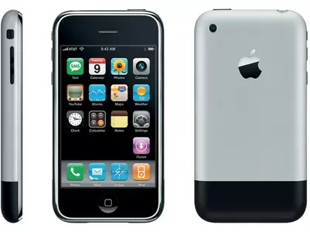
iOS 发展历程
07年发布iPhone，开创先河
https://youtu.be/TFnsBliXiDk?t=905

Slide 5
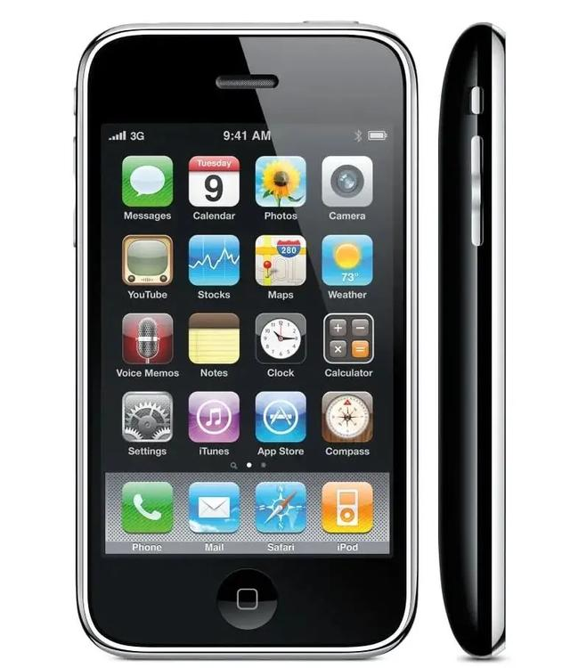
iOS 发展历程
09年发布国行iPhone 3GS

Slide 6
iOS 发展历程
10年发布iPad

Slide 7
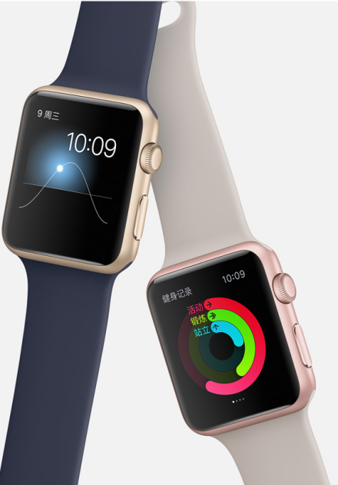

iOS 发展历程
15年发布Apple Watch

Slide 8

iOS 发展历程
20年发布M1芯片，性能出色、功能强大

Slide 9
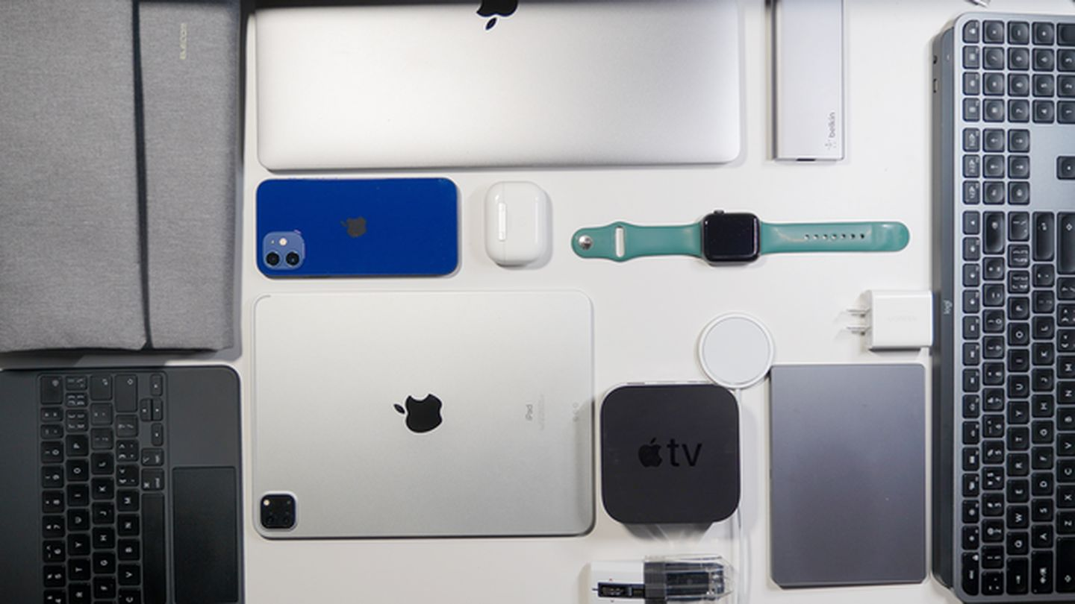

Slide 10
iOS / App Store 目前状况
App Store上有App 超过 1千万 款
175个国家超过 6亿 用户使用App Store
累计下载预估超过 1万亿 次
20年总营收超过 640亿 美元
苹果向全球开发者支付佣金超过 2300亿 美元

Slide 11
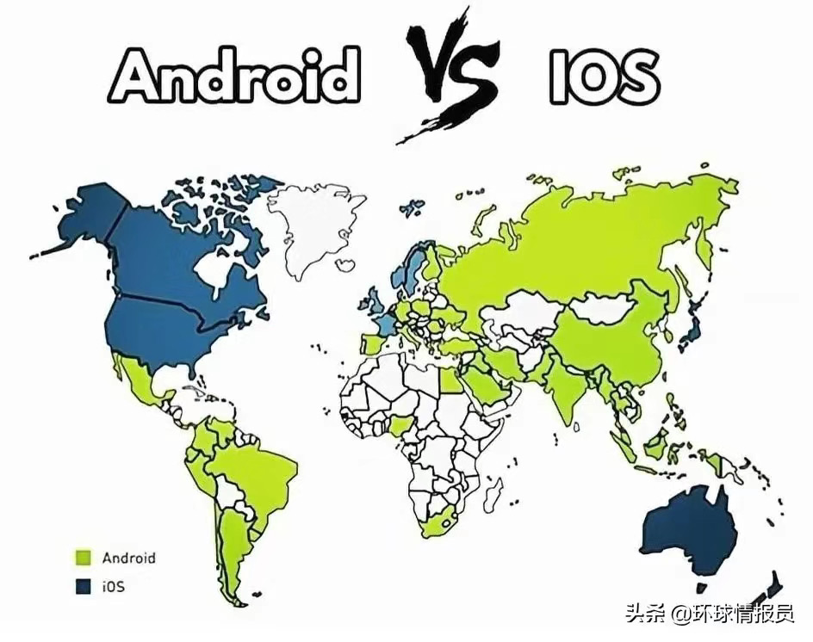
iOS / Android 全球占比

Slide 12

iOS 开发优势
碎片化问题较少：系统、架构、屏幕分辨率
2013.7

Slide 13
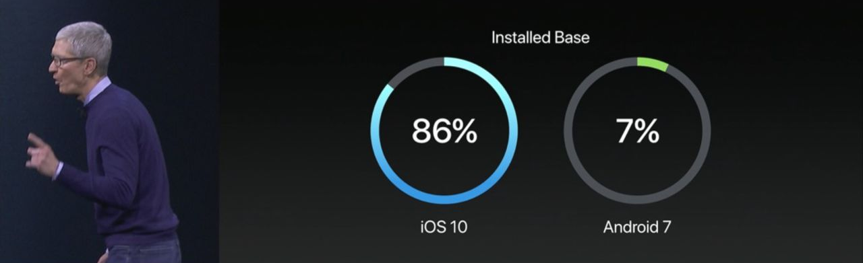
iOS 开发优势
碎片化问题较少：系统、架构、屏幕分辨率
2017.6

Slide 14
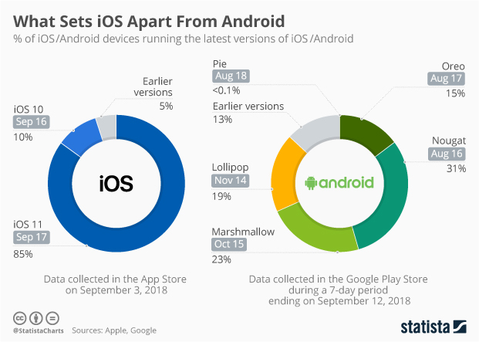
iOS 开发优势
碎片化问题较少：系统、架构、屏幕分辨率

Slide 15


iOS 开发优势
碎片化问题较少：系统、架构、屏幕分辨率

Slide 16
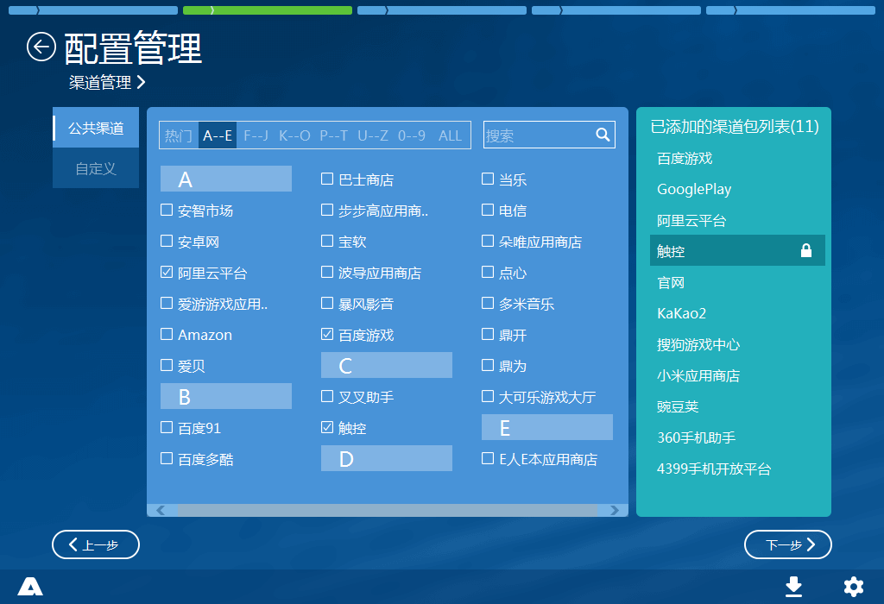
iOS 开发优势
渠道统一：App Store

Slide 17
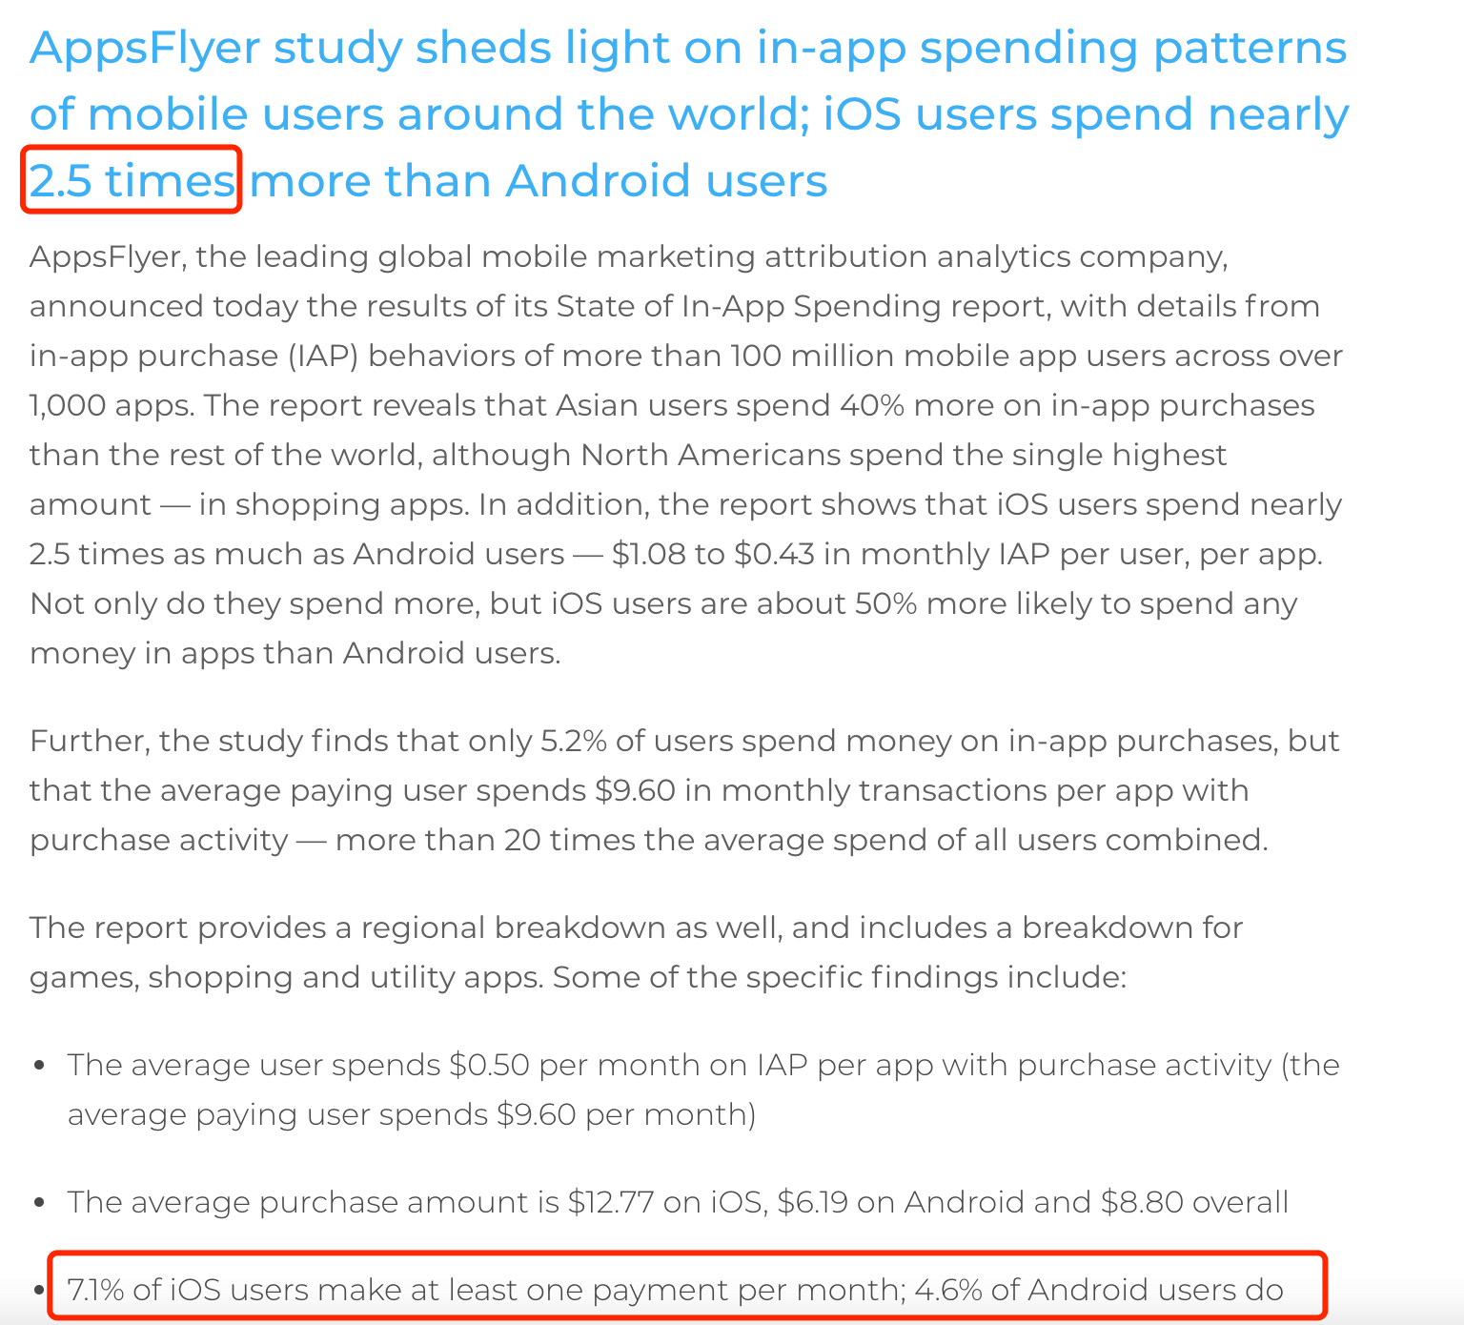
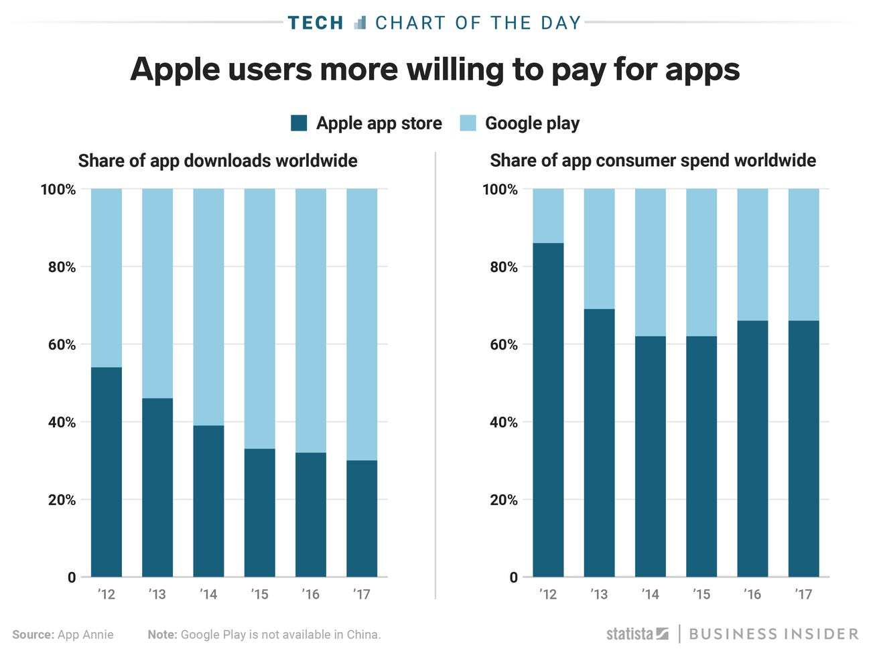
iOS 开发优势
iOS用户付费比例高

Slide 18
今日Demo演示

Slide 19
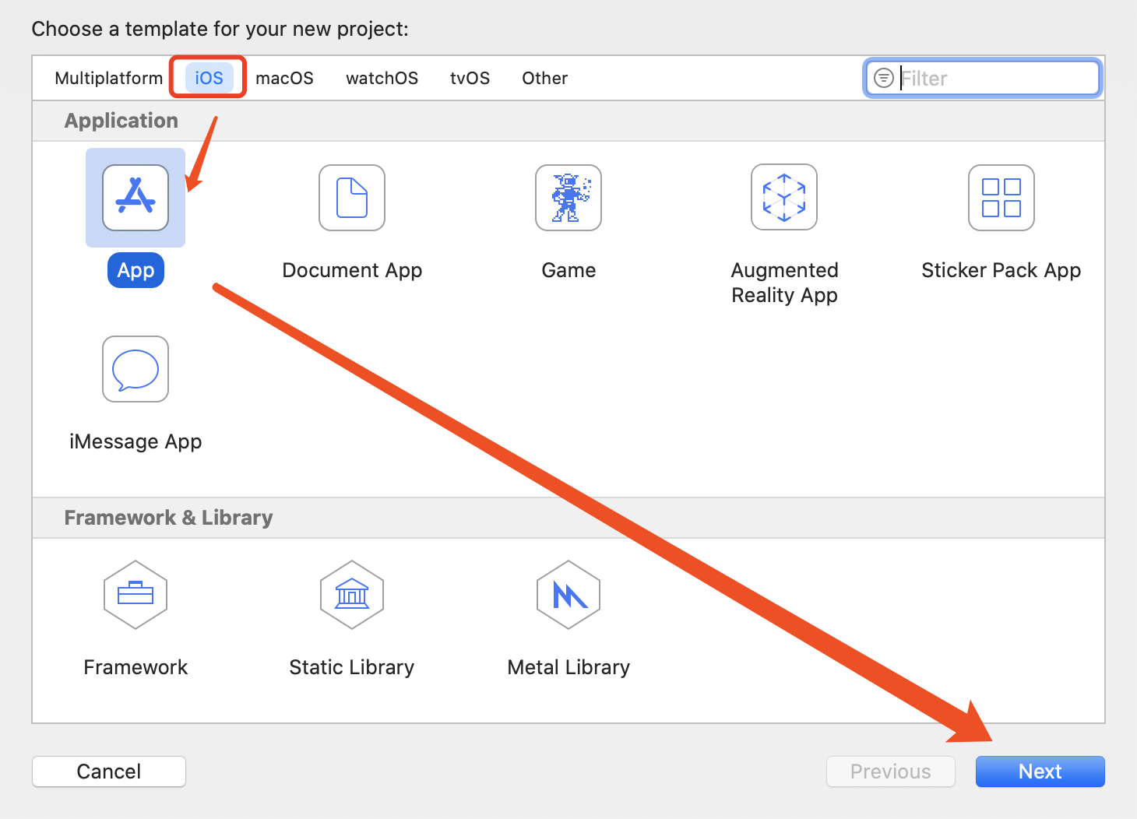
创建应用

Slide 20
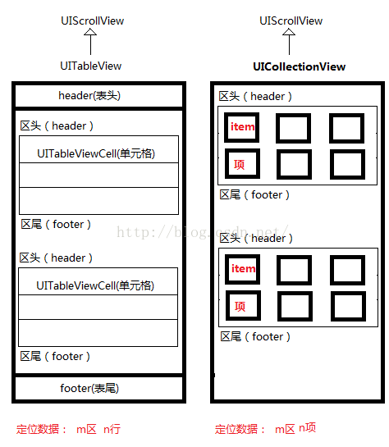
CollectionView

Slide 21
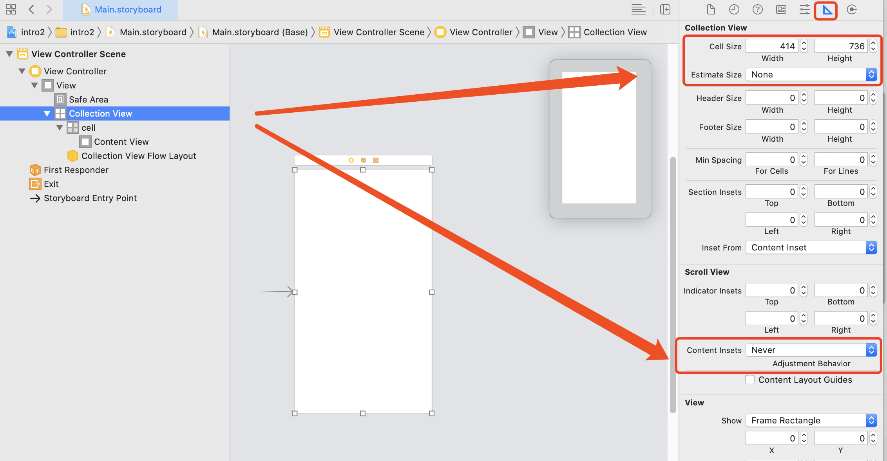
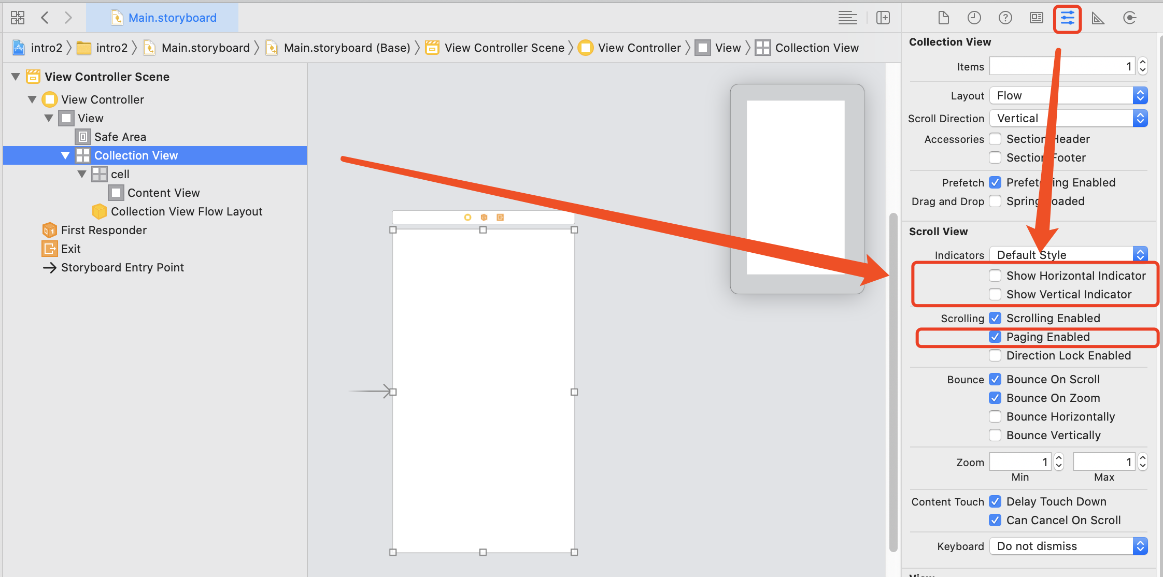
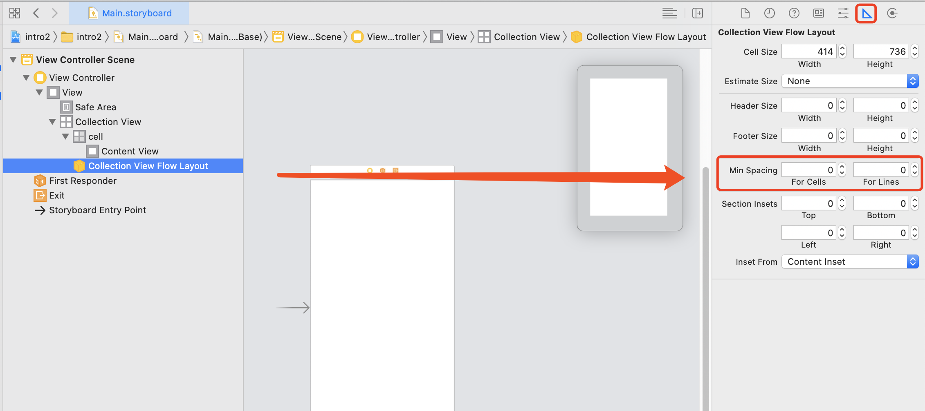
CollectionView

Slide 22
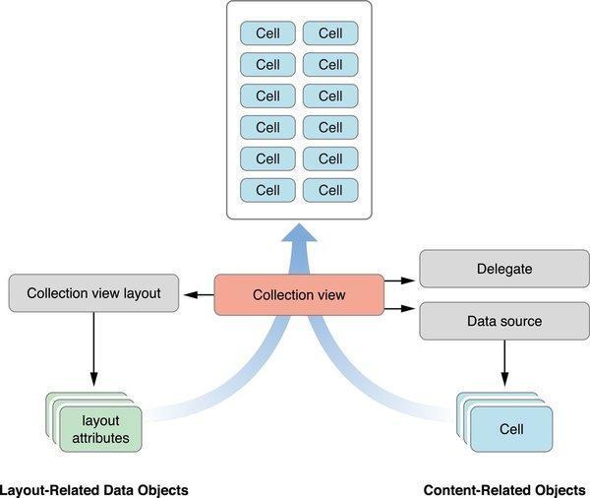
CollectionView

Slide 23
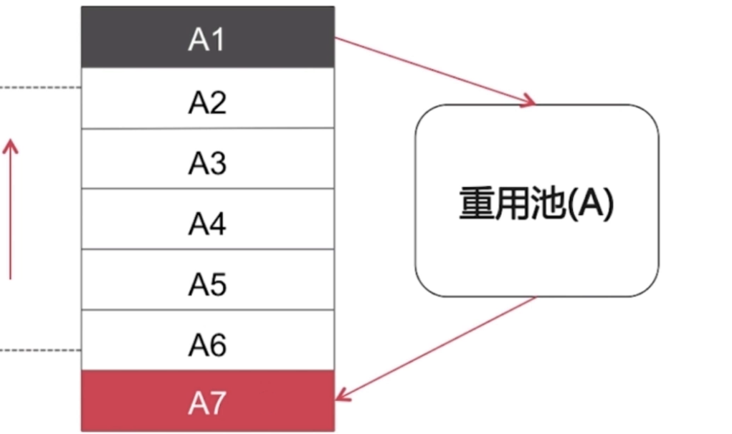
Cell重用机制

Slide 24
iOS播放视频
AVPlayer *player;
AVPlayerViewController *playerVC;
NSString* localFilePath=[[NSBundle mainBundle] pathForResource:[NSString stringWithFormat:@”xx"] ofType:@"mp4"];
NSURL *localVideoUrl = [NSURL fileURLWithPath:localFilePath];
player = [AVPlayer playerWithURL:localVideoUrl];
playerVC = [[AVPlayerViewController alloc] init];
playerVC.player = player;
playerVC.showsPlaybackControls = NO;
[player play];

Slide 25

KVO 监听模式
对象属性经过修改后，可立即通知观察者
[self.collectionView addObserver:self forKeyPath:@"contentOffset" options:NSKeyValueObservingOptionNew context:nil];

Slide 26
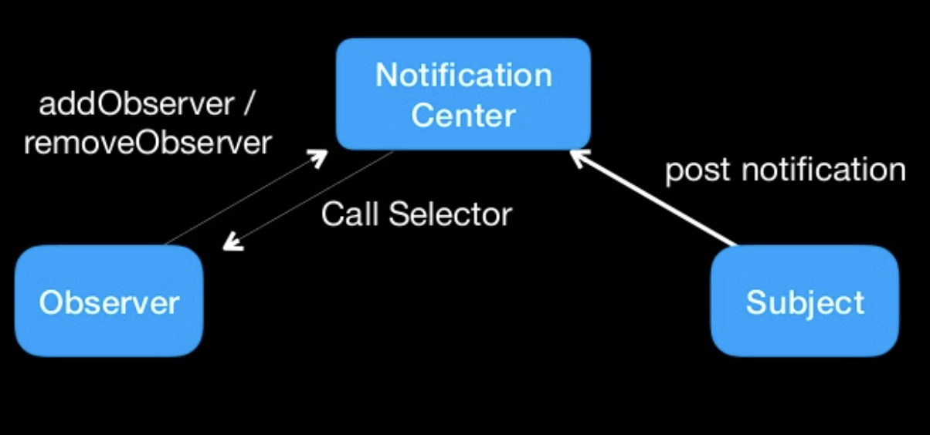
NotificationCenter通知模式
[[NSNotificationCenter defaultCenter] addObserver:self selector:@selector(playToEnd) name:AVPlayerItemDidPlayToEndTimeNotification object:nil];

Slide 27
Demo存在着哪些问题和不足呢？
Cell重用时，每个Model和View并没有复用
机型适配没有完成
横竖屏切换没有支持
工具栏UI没有开发
视频从网络URL下载

Slide 28
今日回顾

Slide 29
知识点
iOS开发必备能力
iOS发展历程
iOS目前状况&开发优势
StoryBoard & CollectionView & Cell复用
iOS播放视频
KVO
通知模式

Slide 30
谢谢

